Slide 1
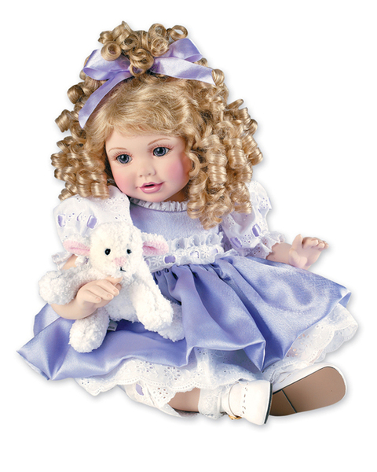
Куклотерапия
Подготовила:
Вахонина Ольга Витальевна
Воспитатель
МБДОУ №1
г.Армавир

Slide 2
Куклотерапия- вид арттерапии.
Она расширяет кругозор ребенка, улучшают звукопроизношение, помогает заговорить.
Основной прием психокоррекционного воздействия- кукла как промежуточный объект взаимодействия ребенка и взрослого.

Slide 3
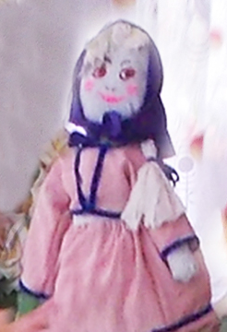
Немного истории
Трудно представить себе хронологию возникновения и использования кукол. Данные археологии показывают, что кукла сопровождала человека со времен его появления на планете Земля. Это и ритуальные маски, и статуи, посвященные Богам, и актерские выступления с куклами, и многое другое. На Руси такими народными куклами стали Петрушки, которые использовались в выступлениях бродячих актеров.
До принятия Православия на территории русского государства было распространено идолопоклонство, язычество, вероятнее всего с использованием кукол. Пришедшее Православие, искореняя старую веру, наложила запрет на эту веру и куклы. На долгие годы иметь куклу считалось грехом. Только царь Алексей Михайлович Романов вновь ввел доброжелательное отношение к скоморохам, Петрушкам и другим кукольным персонажам.

Slide 4
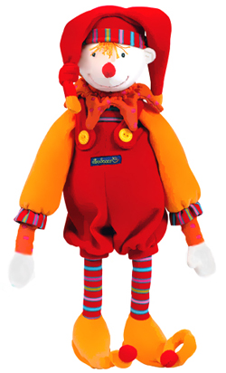
С конца ХIХ века и до настоящего времени кукла заняла свое достойное место и в быту, и в обществе. Появились различные виды кукол, которые выполняли разные функции. Есть куклы для уличных выступлений, есть перчаточные куклы для домашних театров, пальчиковые куклы и много, много других видов. Но всегда любая кукла была наделена некоторым мистицизмом. Она одушевлялась либо актером, либо владельцем этой куклы. Ведь люди находятся в постоянном состоянии ИГРЫ, название которой- ЖИЗНЬ.
Петрушка - любимая игрушка! Мой Петрушка Всех красивей и умней!
Любит он и посмеяться, В то же время погрустить, Любит он играть, летать, Рисовать и мяч гонять.
Он летает и поет, Просто весело живет!

Slide 5
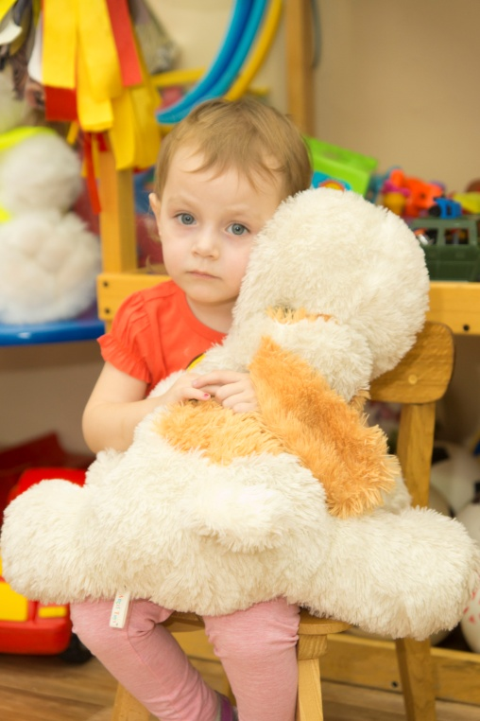
Для современного этапа развития, кукла для малыша служит игрушкой, другом, символическим партнером – животным существующим и мистическим
Взрослые об этом забывают, а дети с увлечением играют в игры вместе с куклами, создавая свой реальный мир, с вполне взрослыми проблемами.
Она создает определенный эмоциональный фон. В игре ребенок может стать взрослым, поступать, как взрослые, менять ситуацию в свою пользу.
Куклы умеют учить и лечить.
Уже с середины прошлого столетия куклы применяли для снятия тревожности у детей, лечения страхов, неврозов и других психосоматических заболеваний.
Так сформировалось направление на стыке медицины и психологии – КУКЛОТЕРАПИЯ

Slide 6
Какие задачи решает куклотерапия:
1. Кукла помогает «увидеть» страх, сделать его реальным, но доступным. Ребенок может прикоснуться к нему, понять, что с ним делать.
2. Страхи и ужасы становятся предметом игры, и, следовательно, управления. Дети с удовольствием управляют куклами и одновременно своими страхами и комплексами.
3. Дети совместно с родителями могут изготовить куклы. При этом ребенок сливается с такой куклой и легко ею управляет. Поэтому кукольные эмоции и страхи становятся понятными и регулируемыми. Страх становится "ручным".

Slide 7
4. Перчаточные куклы мягко и комфортно устанавливают контакт с детьми. Когда ребенку трудно говорить о своем страхе, ему помогает кукла, одетая на руку. Игра с ней помогает изменить настрой на позитивный. Дети радостно проигрывают обычные бытовые сцены, выдумывают счастливые развязки ситуаций.
5. Ребенок вместе с мамой или папой может изготовить куклу, что позволит понять мир ребенка и создаст доверие и взаимопонимание в семье. Совместное творчество в изготовлении необходимой одежды, вырисовывании определенного выражения лица и другие моменты, высвечивает проблемы и позволяет эффективно их решать в игровой форме.
6. Есть еще теневые куклы. Это древний и очень мощный вид коррекции страхов. Здесь кукла может быть «живой», и абсолютно управляемой. Только ребенок может вызвать движение куклы. Значит она полностью под контролем. А это - лечение страха.

Slide 8
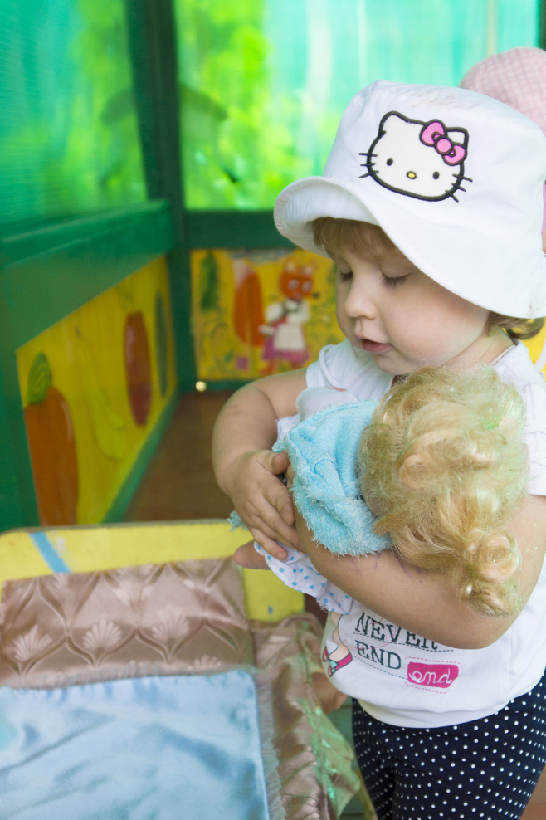
Кукла – это игрушка, с которой играют «в жизнь». Она учит воспроизводить стереотипы женского поведения: уход за ребенком, его кормление, укладывание спать и другие действия, которые в обычной жизни направлены на самого малыша. В играх с куклами отрабатываются и нравственные модели поведения: куклы вежливо знакомятся друг с другом или дерутся, куклу может быть жалко, она может плохо себя вести и т.п.
К тому же игра в куклы - сильнейшее средство психологической поддержки для детей. Вместе с куклой малыш проживает свои радости и горести, ссоры и обиды, проигрывает ситуации и меняет их финал на позитивный. Это позволяет ему избавиться от тревожности и обрести душевное равновесие.

